Slide 1

Java Backend

Slide 2

01
Maven
02
More JSON + XML
NỘI DUNG
Generics Type + Wildcard
03
04
Databases
05
More about MultiThreading

Slide 3
01
Maven
Maven là một công cụ quản lý dự án và xây dựng phần mềm phổ biến, chủ yếu được sử dụng trong các dự án Java. Nó giúp quản lý các phụ thuộc (dependencies), biên dịch, kiểm thử, và đóng gói ứng dụng. Maven tuân theo mô hình POM (Project Object Model), nơi cấu hình dự án được quản lý thông qua một tệp XML gọi là pom.xml.

Slide 4
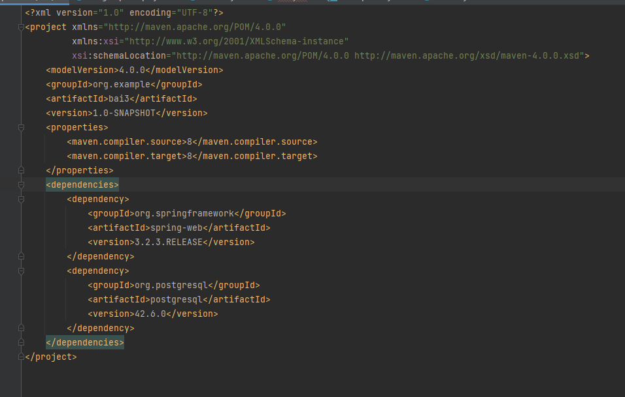
01
Maven

Slide 5
02
Generics Type + Wildcard
Generics Type là một cơ chế giúp bạn định nghĩa các lớp, phương thức, và interface với các kiểu dữ liệu cụ thể, nhưng vẫn có tính linh hoạt cao.
Generics thường sử dụng các ký hiệu đại diện cho kiểu dữ liệu (thường là chữ cái in hoa), phổ biến nhất là T (Type), E (Element), K (Key), V (Value).

Slide 6
02
Generics Type + Wildcard
Wildcard trong Java là một ký tự đại diện (?) được sử dụng với Generics để biểu thị bất kỳ kiểu dữ liệu nào. Wildcard giúp bạn viết các lớp, phương thức, hoặc cấu trúc dữ liệu linh hoạt hơn mà không cần biết kiểu dữ liệu chính xác tại thời điểm biên dịch.
Unbounded Wildcard <?>
Upper Bounded Wildcard <? Extends T>
Lower Bounded Wildcard <? Super T>

Slide 7
03
Databases
Làm việc với cơ sở dữ liệu (databases) trong Java thường được thực hiện thông qua JDBC (Java Database Connectivity), một API cho phép Java tương tác với các hệ quản trị cơ sở dữ liệu (DBMS) như MySQL, PostgreSQL, SQL Server, Oracle, v.v.
Mỗi DBMS có một JDBC driver riêng

